Slide 1
Schulungsunterlagen der AG RDA
Vertretungen der Öffentlichen Bibliotheken

Slide 2
Werknormdatensätze Werke allgemein
Modul GND Werknormdatensätze
B3Kat: Februar 2016

Slide 3
Übersicht
Werknormdatensätze in der GND
Bevorzugter Titel des Werks und normierter Sucheinstieg
Anonyme Werke
Beziehungen zu geistigen Schöpfern
Beziehungen zu anderen Werken
Abweichende Titel des Werks
Eindeutigkeit des normierten Sucheinstiegs
Beispiele Sonderfälle

Slide 4
Werknormdatensätze in der GND

Slide 5
Werknormdatensätze in der GND - 1
Dazu gehören:
Literarische Werke (EH-W-01)
Teile von Werken (EH-W-02)
Juristische Werke (EH-W-03)
Filme, Hörfunk- und Fernsehsendungen (EH-W-04)
Normen (EH-W-05)
Religiöse Werke (EH-W-06)
Werke der bildenden Kunst (EH-W-07)
Ballette, Tanztheater (EH-W-06)
Expressionen (EH-W-09) [nur in der SE, Code wie]
Werke der Musik (EH-M-01)
Libretti (EH-M-02)
Für alle Werke, für die noch keine überarbeitete Erfassungshilfe vorhanden ist, gelten die AWB der Sacherschließung weiter.

Slide 6
Werknormdatensätze in der GND - 2
Formalerschließung:
Datensätze bleiben auf Level 3, analog zu den Personendatensätzen
(kein standardmäßiges Prüfen und Heben auf Level 1)
Verknüpfung erfolgt in Feld 303
Sacherschließung:
Datensätze werden auf Level 3 erfasst und mit Bearbeiterkürzel und Selektionskennzeichen versehen, analog zu den Personendatensätzen
standardmäßiges Prüfen und Heben auf Level 1 durch Verbundredaktion
Verknüpfung erfolgt in Feld 902 ff
Notes:
Personen p

Slide 7
Werknormdatensätze in der GND - 3
Formal- und Sacherschließung verwenden dieselben GND-Sätze
Ist bereits ein Satz der Formalerschließung vorhanden, wird dieser von der Sacherschließung verwendet und durch Aleph-Feld 098 s und sacherschließungsspezifische Felder ergänzt.

Slide 8
Werknormdatensätze in der GND - 4
Bestandteile eines Normdatensatzes für Werke (Formalerschließung)
Satztyp u (in Satz-Schablonen vorbelegt)
Entitätencode wit (in Satz-Schablonen vorbelegt)
Aleph Feld 667 rda (in Satz-Schablonen vorbelegt)
Bevorzugter Titel Grundlage für normierten Sucheinstieg
Beziehung zu einer Person oder Familie
Beziehung zu einer Körperschaft oder Konferenz
Beziehung zu einem Geografikum
Beziehung zu einem Werk
Abweichender Titel
Form des Werks
Datum des Werks
Ursprungsort des Werks
Sonstige unterscheidende Merkmale des Werks

Slide 9
Werknormdatensätze in der GND - 5
Von der Sacherschließung wird zusätzlich belegt:
043 Ländercode
065 GND-Systematik
077 Bearbeiterkürzel
078 Selektionskennzeichen 1 u
098 Teilbestandskennzeichen s
377 Sprachencode
Sprache, in der das Werk erstmals realisiert wurde
Normdatensatz für Expression: Sprache der Expression
548 Erscheinungsjahr
550 Beziehung zum Sachbegriff
670 Quelle (Pflichtfeld für die Sacherschließung!)
679 Definition
Standardelementeset für Normdaten (RDA 0.6.1 D-A-CH)

Slide 10
Bevorzugter Titel des Werks und normierter Sucheinstieg

Slide 11
Bevorzugter Titel des Werks und normierter Sucheinstieg - 1
Der bevorzugte Titel des Werks (RDA 6.2.2) ist der Titel oder die Titelform, der/die gewählt wurde, um das Werk zu identifizieren.
Als bevorzugter Titel wird in der Regel ein Titel in der Originalsprache verwendet.
Der bevorzugte Titel bildet auch die Grundlage für den normierten Sucheinstieg (RDA 6.27, 19.2)

Slide 12
Bevorzugter Titel des Werks und normierter Sucheinstieg - 2
Hat das Werk keinen geistigen Schöpfer (anonymes Werk), (RDA 6.27.1.8), dann besteht der normierte Sucheinstieg nur aus dem bevorzugten Titel für das Werk (und ggf. identifizierenden Merkmalen)
Erfassung in Aleph-Feld 130 $t
Beispiele:
130 $t Farbe tut gut
130 $t <<Le>> Robert junior illustré

Slide 13
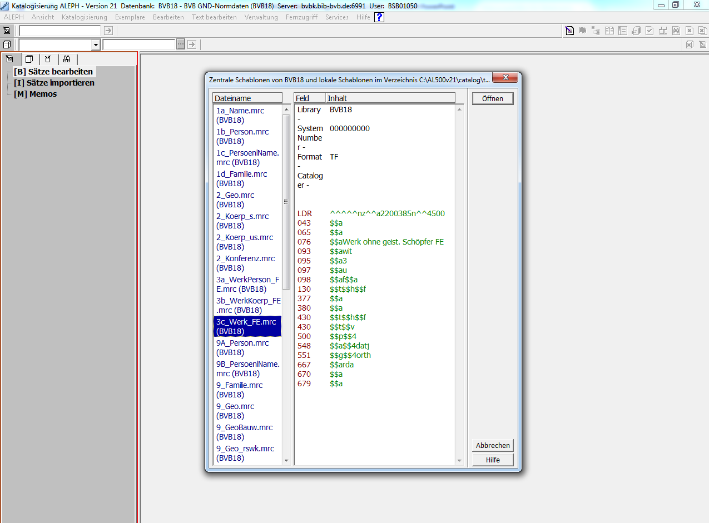
Satzschablone zum Erfassen eines anonymen Werks

Slide 14
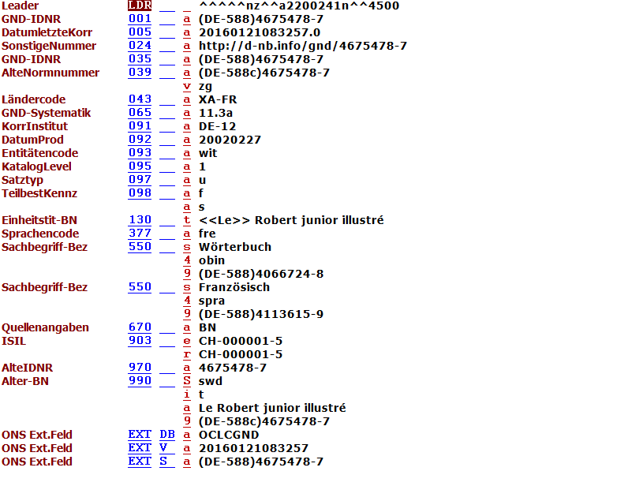
Vollständiger Satz

Slide 15
Bevorzugter Titel des Werks und normierter Sucheinstieg - 3
Kein anonymes Werk: Erfasst werden muss das Unterfeld 1XX $t mit dem bevorzugten Titel und allen weiteren benötigten Unterfeldern
Werke von einem geistigen Schöpfer (Person, Familie, Körperschaft) werden unter dem geistigen Schöpfer erfasst.
(mehrere: der hauptverantwortliche oder zuerst genannte)
Dieser wird mit dem entsprechenden bestehenden GND-Satz im 5XX-Feld als in Beziehung stehend verknüpft und
mit einem geeigneten $4-Code für geistige Schöpfer codiert
aut1 (Verfasser),
kom1 (Komponist)
kue1 (Künstler).
Diese Codes generieren beim Abspeichern des Datensatzes die Besetzung der Felder 1XX (und ggf. 4XX)

Slide 16
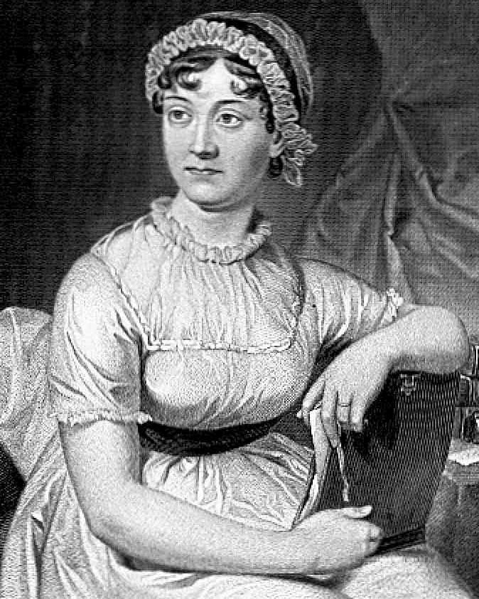
Bevorzugter Titel des Werks und normierter Sucheinstieg - 4
Beispiel für eine Person als geistiger Schöpfer:
100 $p Austen, Jane $d 1775-1817
$t Pride and prejudice
500 $p Austen, Jane $d 1775-1817 $4 aut1 $9 (DE-588)…

Slide 17
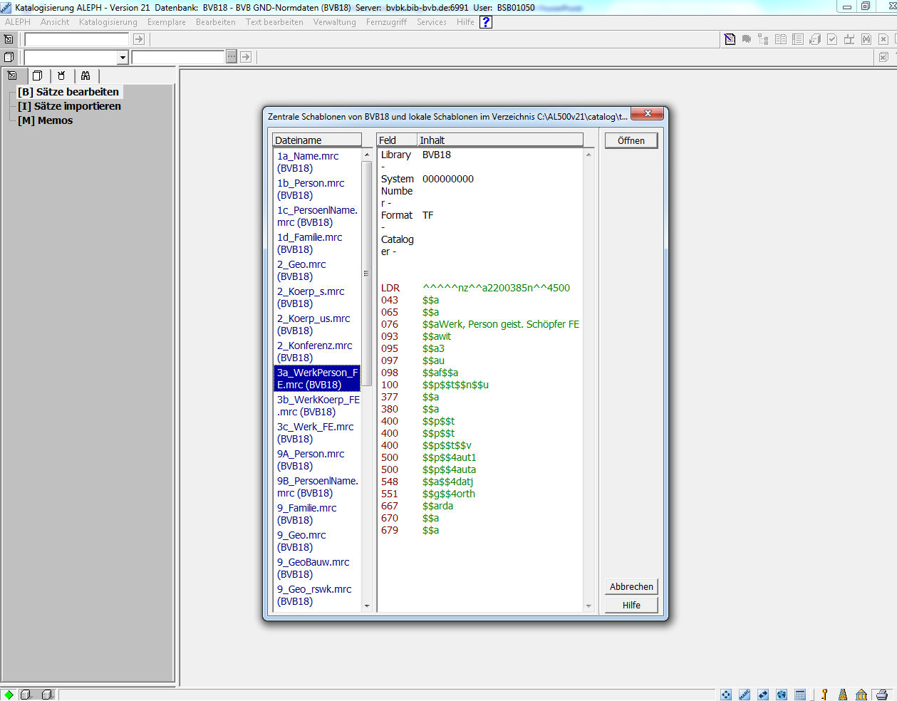

Slide 18
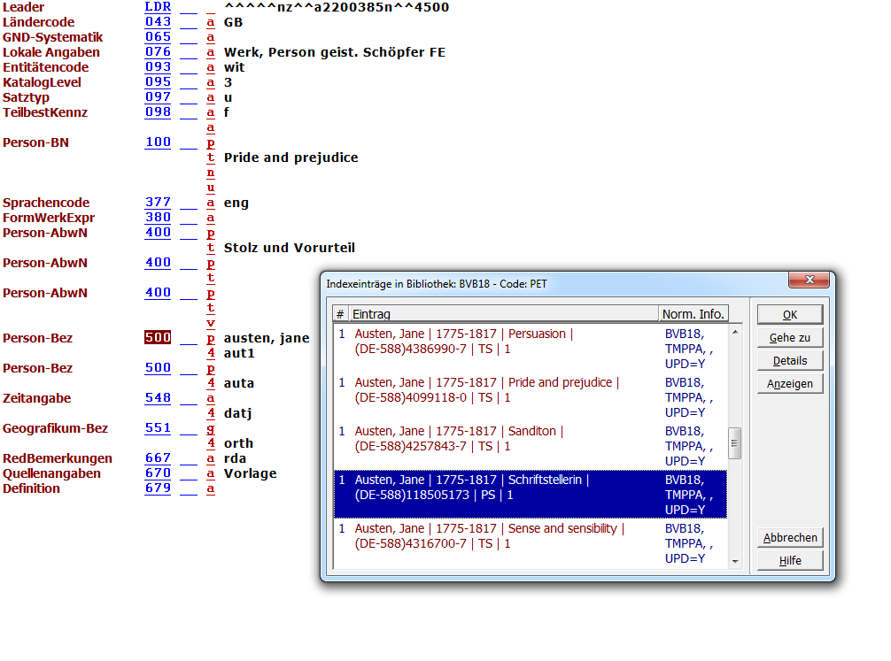
Bevorzugten Titel des Werks in Unterfeld t in den Feldern 100 und 400 erfassen und Verknüpfung mit der Person in Feld 500 herstellen.
Notes:
Immer einen Personensatz , niemals einen Namensatz verknüpfen!

Slide 19
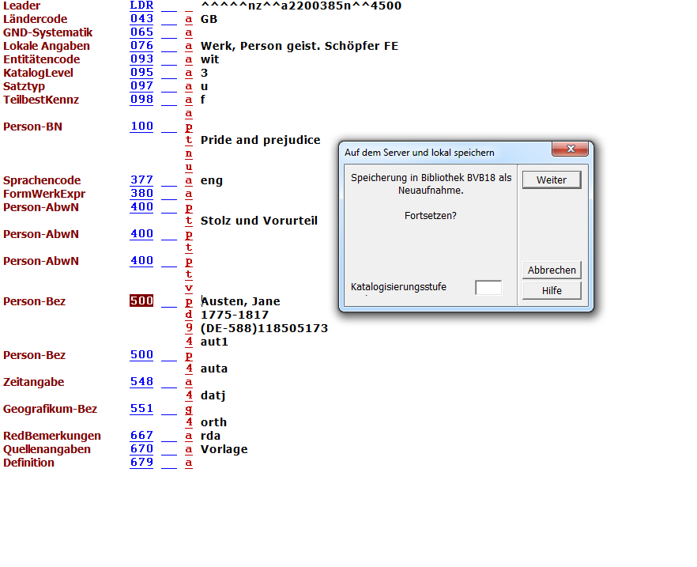
Speichern
über Fernzugriff
Notes:
Abweichende Titel von Werknormdatensätzen können nur im Normdatensatz erfasst werden.

Slide 20
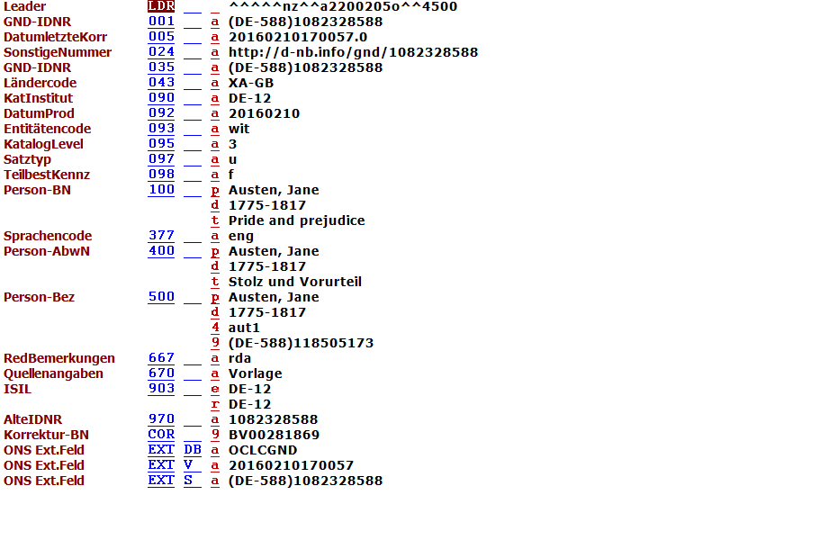
Die Person aus Feld 500 wurde beim Abspeichern automatisch in den Feldern 100 und 400 ergänzt.

Slide 21
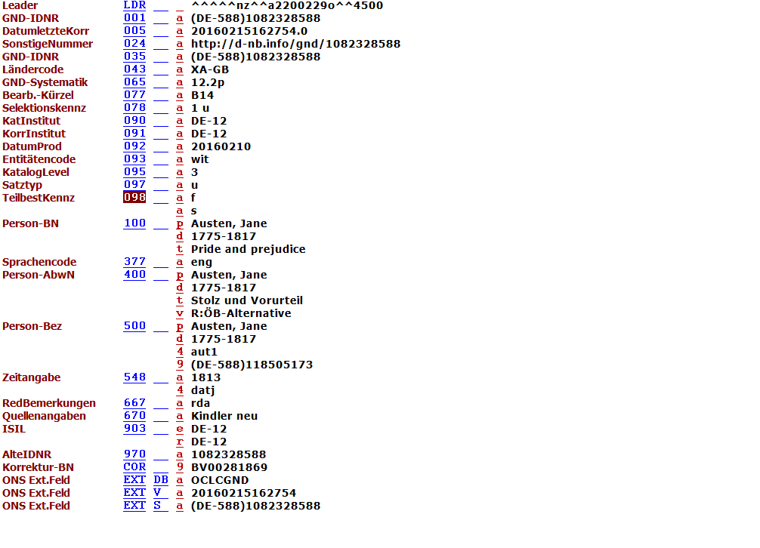
Derselbe Satz nach Ergänzung der Sacherschließungsfelder

Slide 22
Bevorzugter Titel des Werks und normierter Sucheinstieg - 5
Beziehungen zu weiteren geistigen Schöpfern können zusätzlich erfasst werden,
$4-Codes sind hier : auta, koma, kuea
Sonstige Personen können als in Beziehung stehend erfasst werden und mit einem geeigneten Code aus der Liste der GND-Codes für Beziehungen gekennzeichnet werden.
Beispiele: bete (beteiligte Person)
regi (Regisseur)

Slide 23
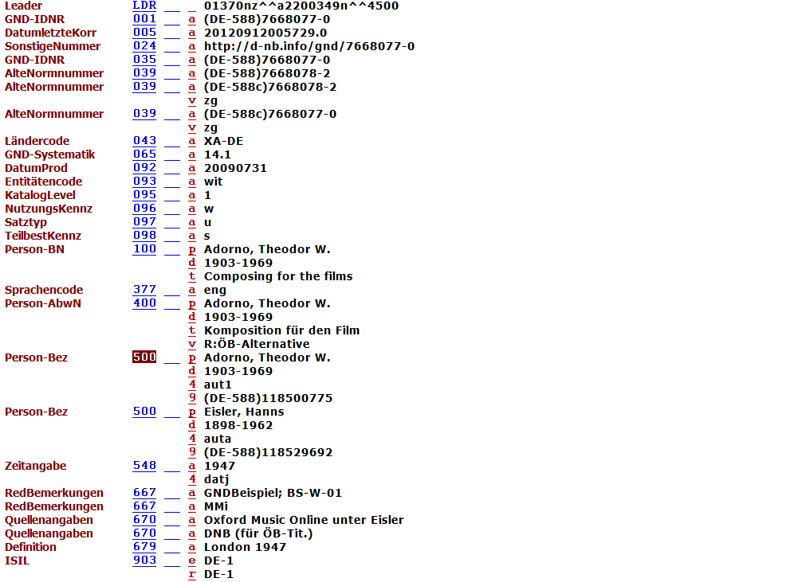

Slide 24
Bevorzugter Titel des Werks und normierter Sucheinstieg - 6
Geistiger Schöpfer | Aleph-Feld | $4code
Person oder Familie | 500 $p/$P | aut1 kom1 kue1
Körperschaft | 510 $k | aut1 kom1 kue1
Gebietskörperschaft | 551 $g | aut1
Konferenz | 511 $e | aut1

Slide 25
Bevorzugter Titel des Werks und normierter Sucheinstieg - 7
Dasselbe gilt für Körperschaften:
Erfassung einer in Beziehung stehenden Körperschaft
Körperschaft → Aleph-Feld 510 (Titel in 110 $ t)
Konferenz → Aleph-Feld 511 (Titel in 111 $ k)
Als Verknüpfung zu einem bestehenden Normdatensatz
Art der Beziehung wird mit $4-Code ausgedrückt
Als einziger geistiger Schöpfer (bzw. von mehreren der hauptverantwortliche oder zuerst genannte):
aut1 (erster Verfasser)
kom1 (erster Komponist)
kue1 (erster Künstler)

Slide 26
Bevorzugter Titel des Werks und normierter Sucheinstieg - 8
Beziehungen zu weiteren geistigen Schöpfern können zusätzlich erfasst werden,
$4-Codes sind hier : auta, koma, kuea
Sonstige Körperschaften oder Konferenzen können als in Beziehung stehend erfasst werden und mit einem geeigneten Code aus der Liste der GND-Codes für Beziehungen gekennzeichnet werden.

Slide 27
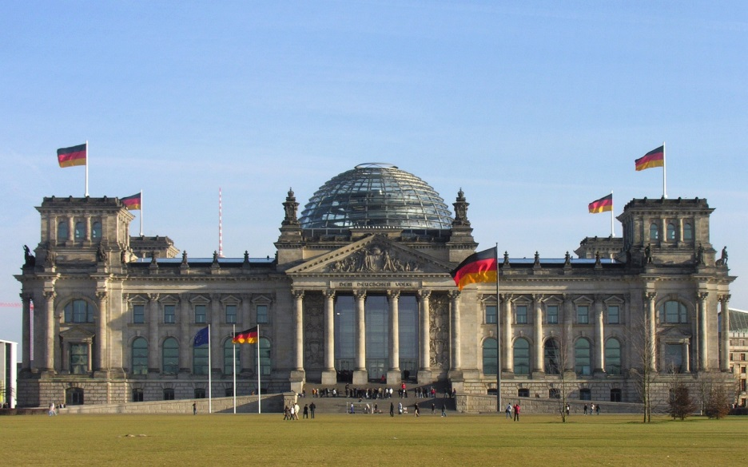
Bevorzugter Titel des Werks und normierter Sucheinstieg - 9
Beispiel für eine Körperschaft als geistiger Schöpfer:
110 $k Deutschland $b Bundestag
$t Verhaltensregeln für die Mitglieder des Deutschen Bundestags
510 $k Deutschland $b Bundestag $4 aut1 $9 (DE-588)…

Slide 28
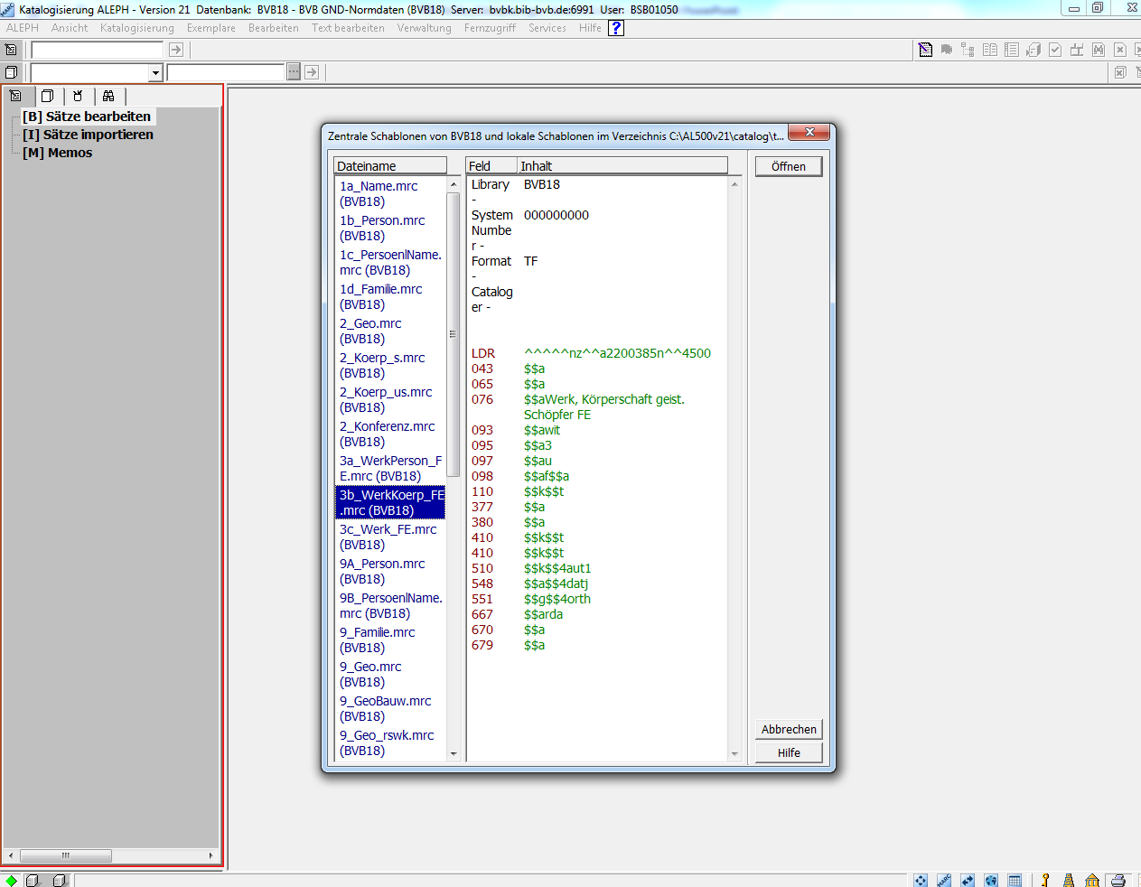

Slide 29
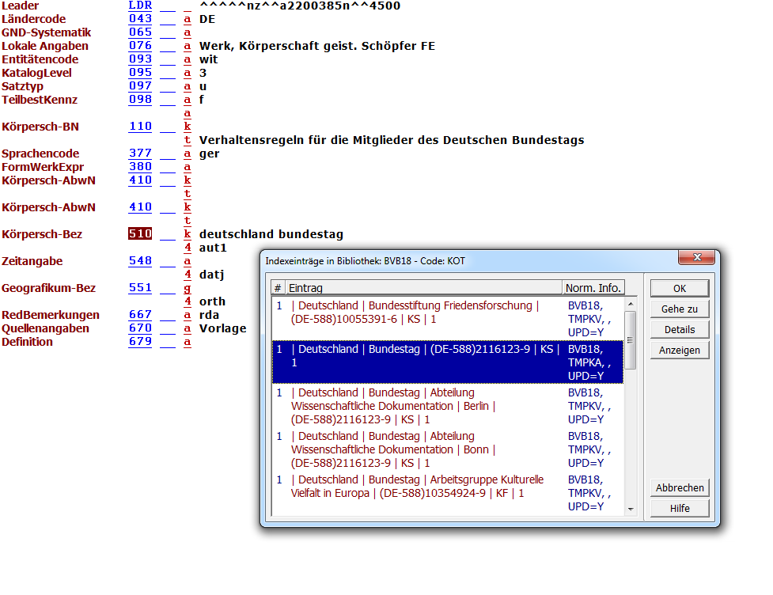

Slide 30
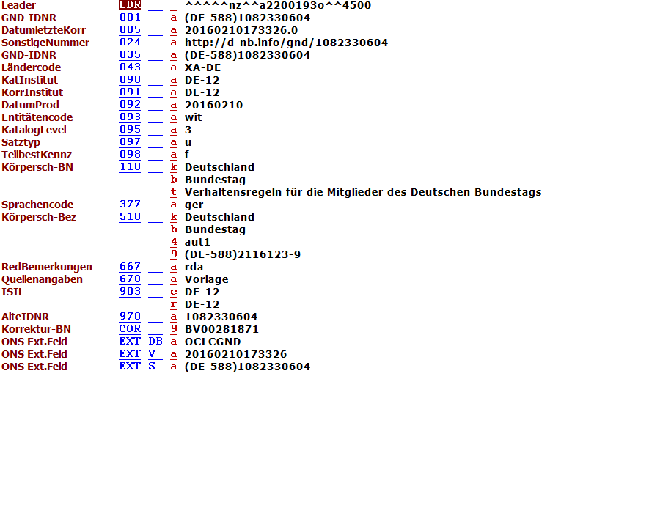
Datensatz der Formalerschließung

Slide 31
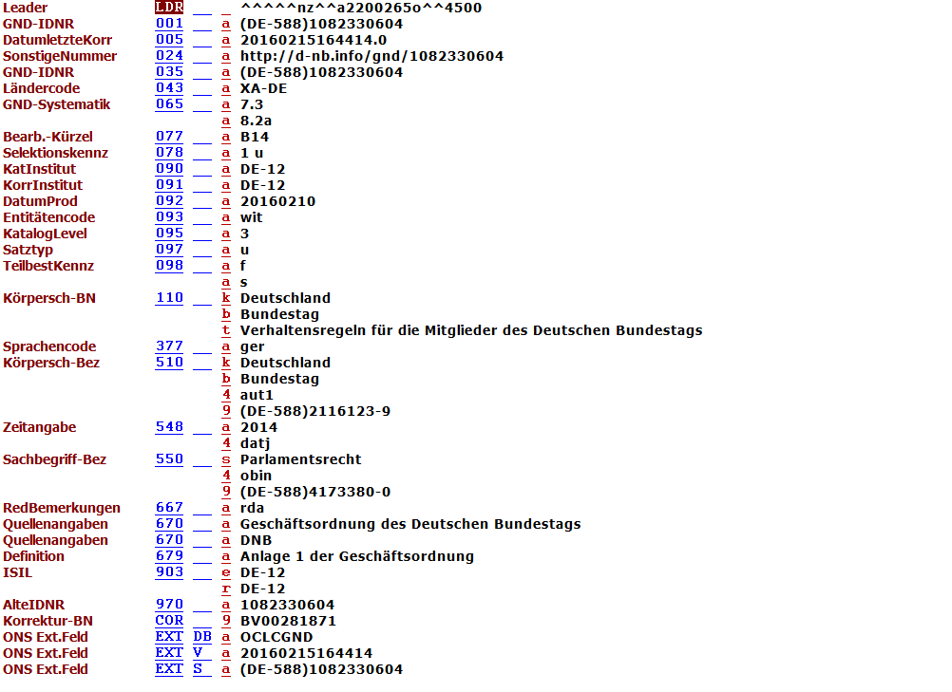
Derselbe Satz nach Ergänzung der Sacherschließungsfelder

Slide 32
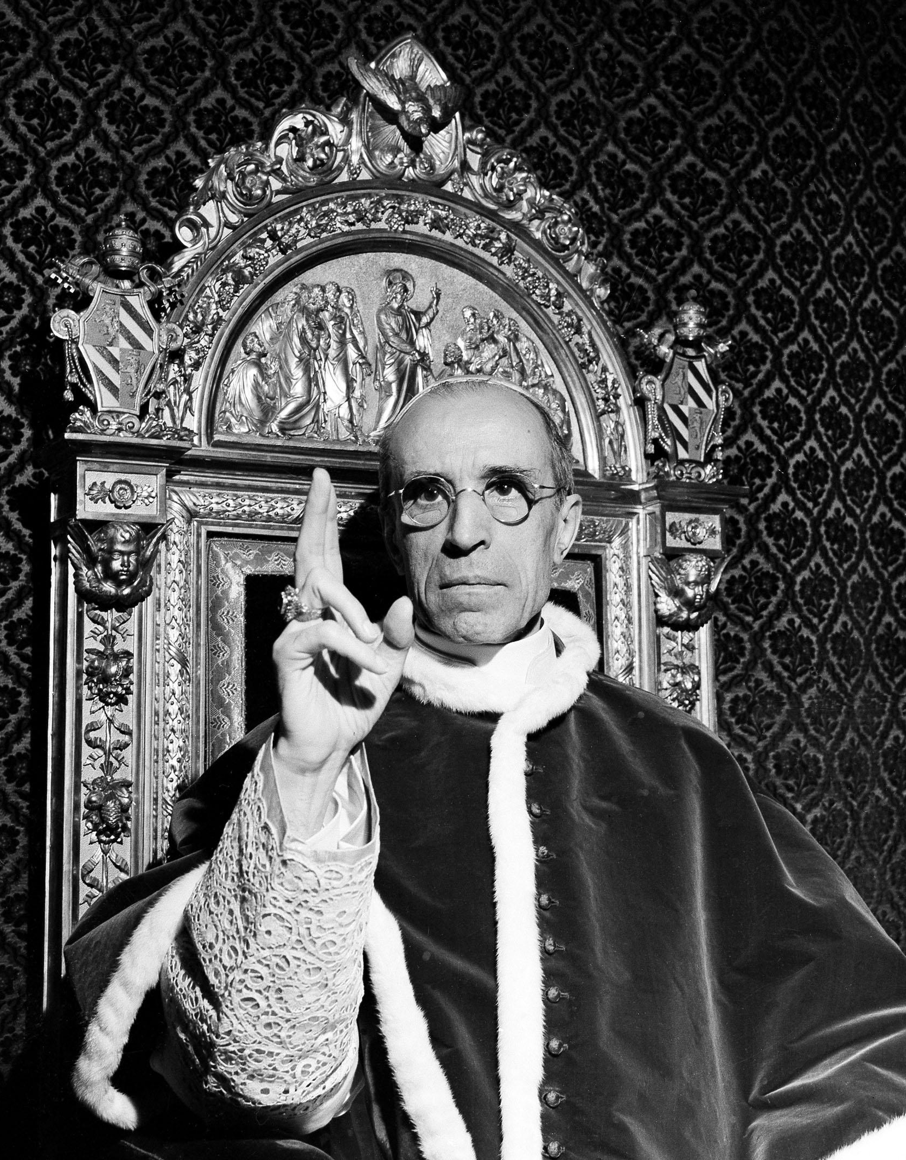
Bevorzugter Titel des Werks und normierter Sucheinstieg - 10
Beispiel für einen religiösen Würdenträger als Körperschaft und als geistiger Schöpfer:
Beispiel: Enzyklika des Papstes als offizielle Verlautbarung eines geistlichen Würdenträgers:
110 $k Katholische Kirche $b Papst $h 1939-1958 : Pius XII.
$t Fulgens radiatur
510 $k Katholische Kirche $b Papst $h 1939-1958 : Pius XII.
$4 aut1 $9 (DE-588)…

Slide 33
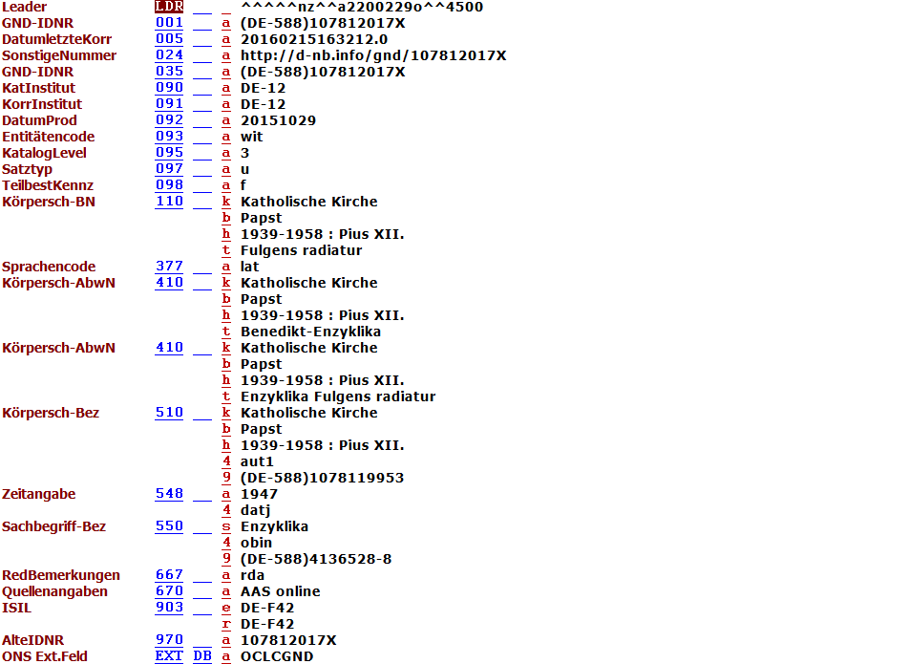
Notes:
Acta Apostolicae Sedis

Slide 34
Bevorzugter Titel des Werks und normierter Sucheinstieg - 11
Erfassung eines in Beziehung stehenden Werkes
→ Aleph-Feld 500 Person/Familie
→ Aleph-Feld 510 Körperschaft
→ Aleph-Feld 511 Konferenz
→ Aleph-Feld 530 Anonymes Werk
Als Verknüpfung zu einem bestehenden Normdatensatz
Art der Beziehung wird mit $4-Code ausgedrückt

Slide 35
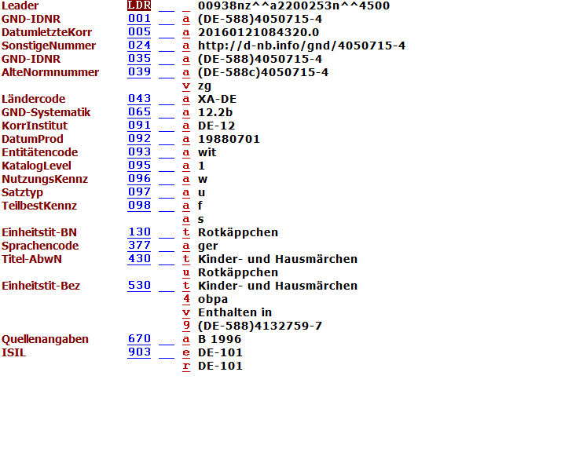
Beziehung zu einem anderen Werk

Slide 36
Abweichende Titel des Werks

Slide 37
Abweichende Titel des Werks - 1
Abweichende Titel des Werks sind kein Standardelement (RDA 6.2.3), können aber im Normdatensatz für das Werk im Aleph-Feld 4XX oder 430 erfasst werden (RDA 6.2.3.3 D-A-CH)
Als abweichende Titel zählen:
Titelvarianten in anderen Sprachen
Titelvarianten in einer anderen Schrift (aktuell nicht abbildbar)
Titelvarianten mit einer anderen Schreibweise
Titelvarianten aufgrund einer anderen Methode der Umschrift
weitere Titel, unter denen das Werk bekannt ist bzw. die in Nachschlagwerken zu finden sind.
Ist die Originalsprache des bevorzugten Titels des Werks nicht Deutsch, können Übersetzungstitel angegeben werden, die am häufigsten vorkommende wird als „R:ÖB-Alternative“ gekennzeichnet

Slide 38
Abweichende Titel des Werks - 2
Beispiel:
100 $p Dostoevskij, Fëdor Michajlovič $d 1821-1881
$t Prestuplenie i nakazanie
400 $p Dostoevskij, Fëdor Michajlovič $d 1821-1881
$t Schuld und Sühne $v R:ÖB-Alternative
400 $p Dostoevskij, Fëdor Michajlovič $d 1821-1881
$t Rodion Raskolnikoff
400 $p Dostoevskij, Fëdor Michajlovič $d 1821-1881
$t Verbrechen und Strafe
500 $p Dostoevskij, Fëdor Michajlovič $d 1821-1881 $4 aut1
$9 (DE-588)…

Slide 39
Eindeutigkeit des normierten Sucheinstiegs

Slide 40
Eindeutigkeit des normierten Sucheinstiegs - 1
Der normierte Sucheinstieg muss immer eindeutig sein.
Um von einem bereits vorhandenen, gleichlautenden normierten Sucheinstieg für eine andere Entität zu unterscheiden, werden ggf. weitere identifizierende Merkmale ergänzt (RDA 5.3, 6.27.1.9).
Normierter Sucheinstieg in Feld 1XX:
Form des Werks (RDA 6.3) → Unterfeld $h
Datum des Werks (RDA 6.4) → Unterfeld $f
Ursprungsort des Werks (RDA 6.5) → Unterfeld $h
Sonstige unterscheidende Eigenschaft des Werks (RDA 6.6)
→ Unterfeld $h

Slide 41
Eindeutigkeit des normierten Sucheinstiegs - 2
Identifizierende Zusätze werden zusätzlich separat erfasst.
Form: 380 $a
z.B.: 380 $a Prosa $9 (DE-588)…
Datum: 548 $a
z.B.: 548 $a 1933 $4 datj
Ursprungsort: 551 $g
z.B.: 551 $g München $4 orth $9 (DE-588)…
Für sonstige unterscheidende Eigenschaften:
keine separate Erfassung in einem eigenen Feld lt. Standardelemente-Set
Notes:
Oberbegriff in 550 kann weiterhin zusätzlich erfasst werden, 380 und 550 mit gleichem Inhalt wenig sinnvoll, 380 KANN auch vergeben werden, wenn kein identifizierendes Merkmal ergänzt werden muss.

Slide 42
Eindeutigkeit des normierten Sucheinstiegs - 3
Beispiele für identifizierende Zusätze: | 130 $t Roman de Troie $h Prosa 380 $a Prosa $9 (DE-588)…
 | 130 $t King Kong $h Film $f 1933 380 $a Film $9 (DE-588)… 548 $a 1933 $4 datj
 | 130 $t King Kong $h Film $f 1976 380 $a Film $9 (DE-588)… 548 $a 1976 $4 datj
 | 130 $t Museum aktuell $h Zeitschrift, München 380 $a Zeitschrift $9 (DE-588)… 551 $g München $4 orth $9 (DE-588)…

Slide 43
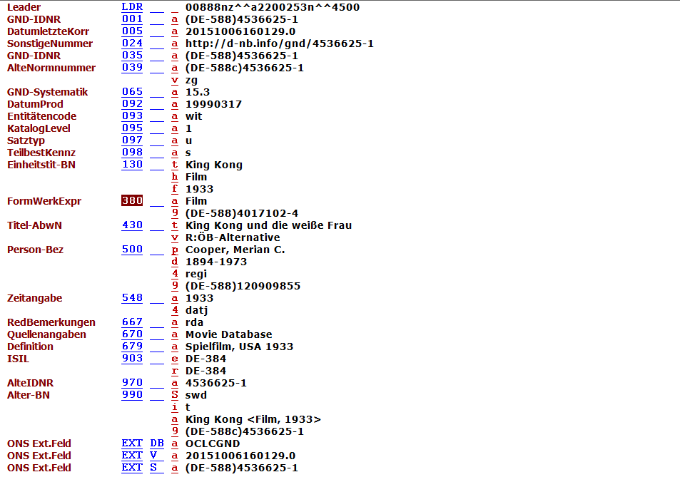
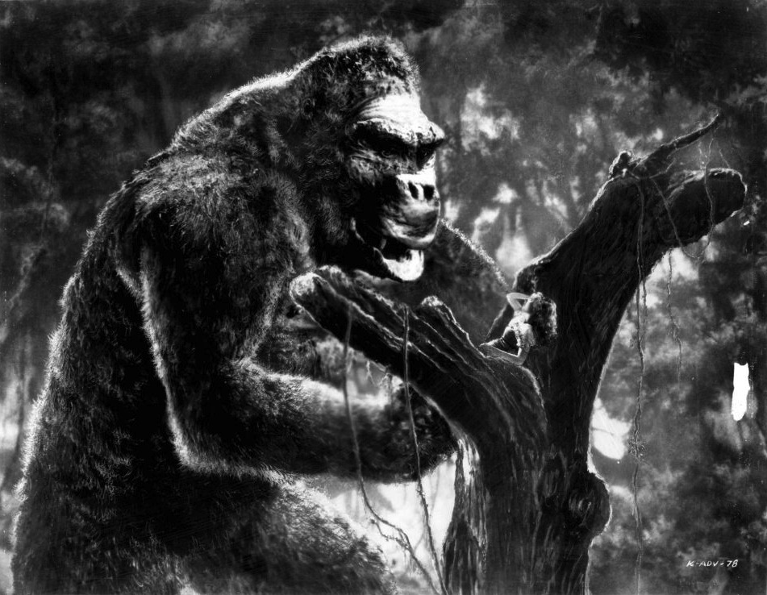

Slide 44
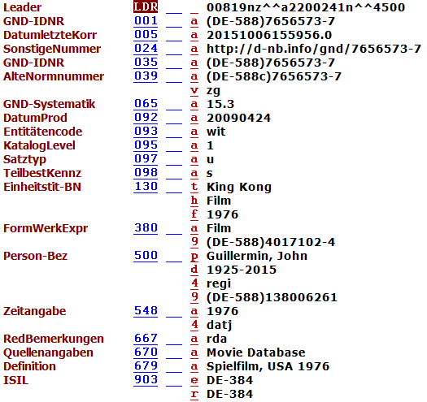
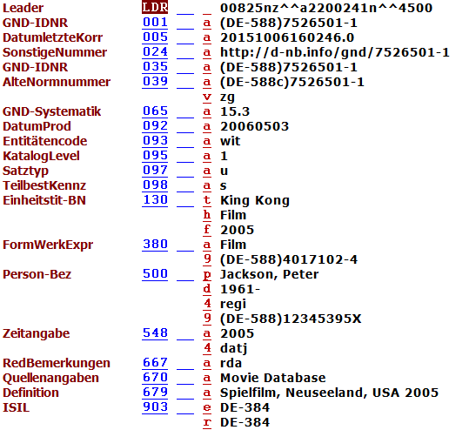

Slide 45
Beispiele Sonderfälle

Slide 46
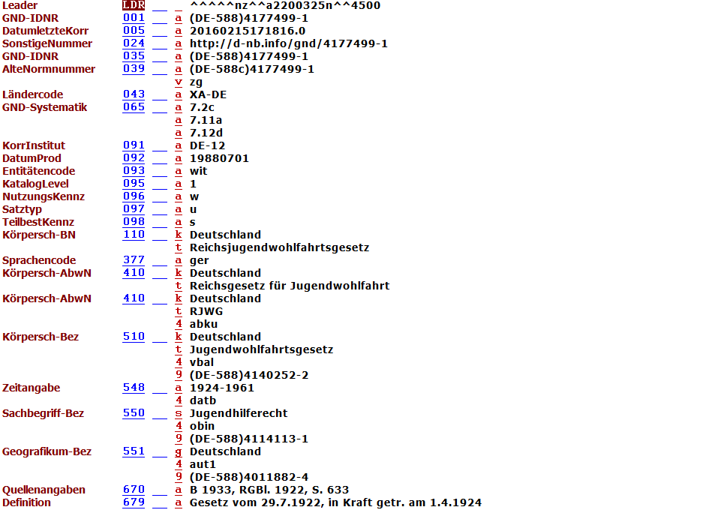
Achtung:
Verknüpfung zur Gebietskörperschaft in Feld 551!

Slide 47
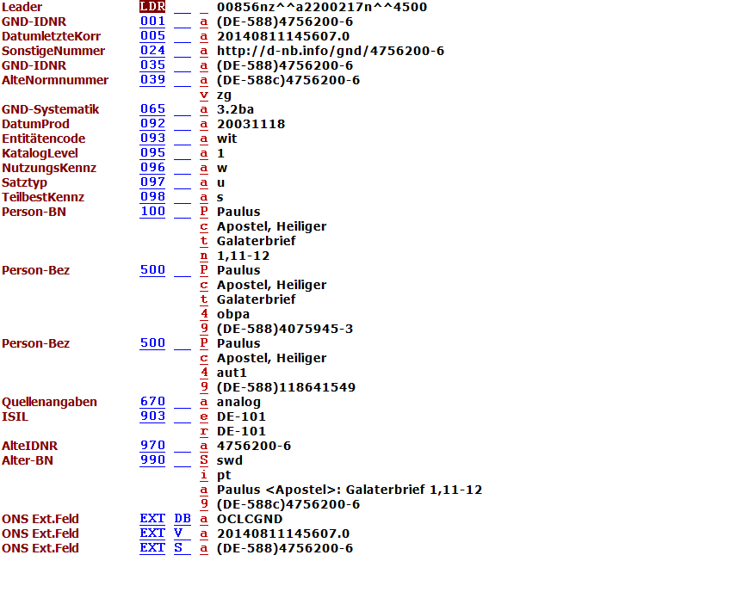
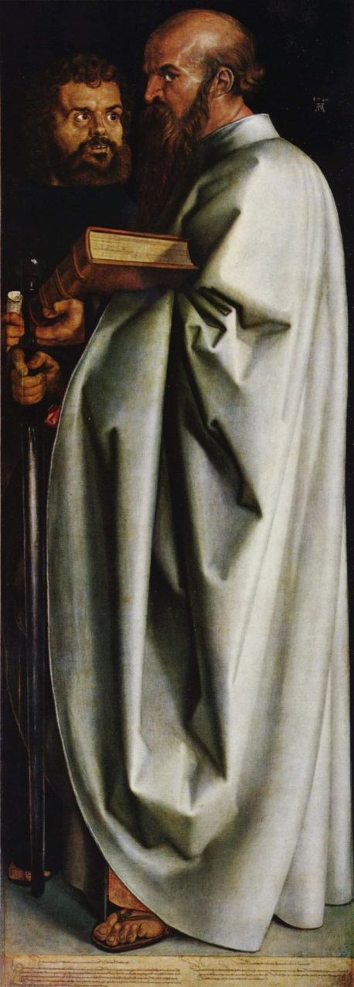

Slide 48
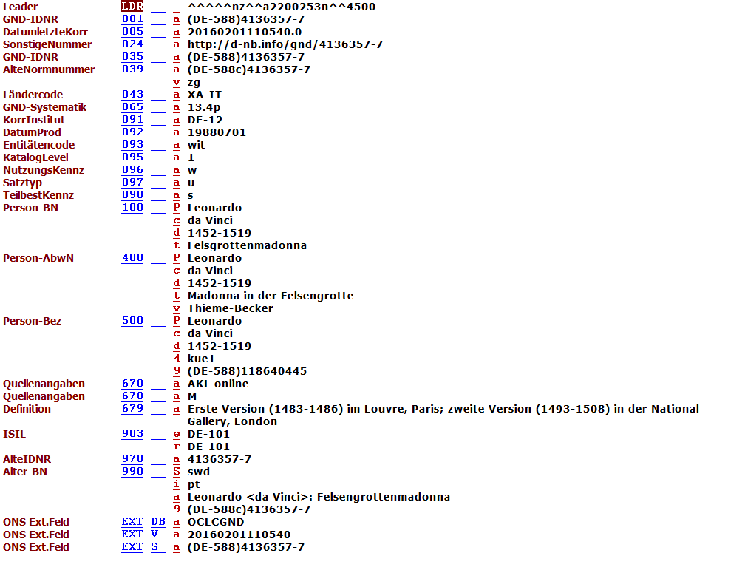
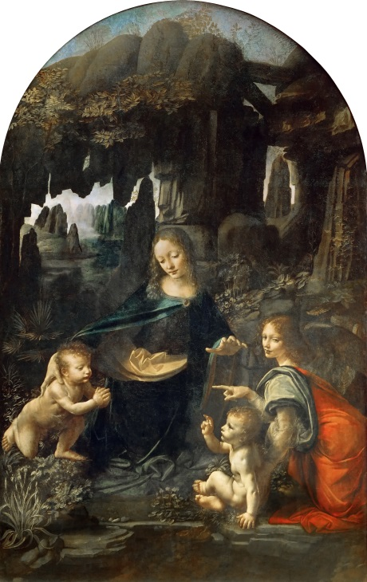
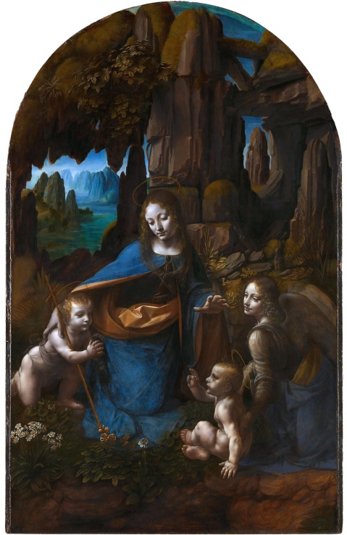

Slide 49
Danke für Ihre Aufmerksamkeit!
Noch Fragen?
GND-Redaktion@bsb-muenchen.de

